Slide 1
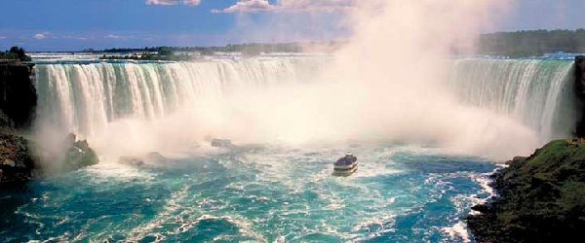
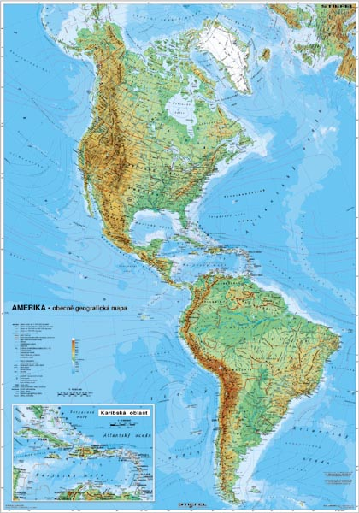
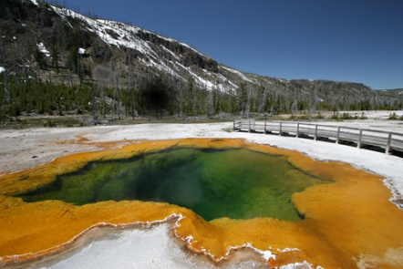
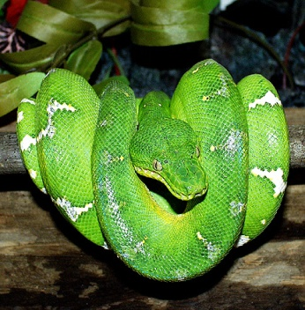
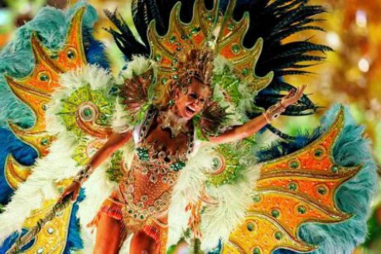
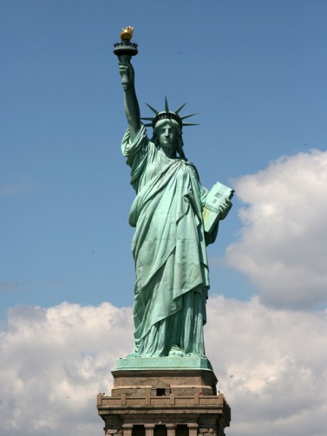
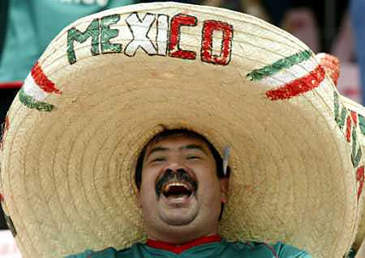
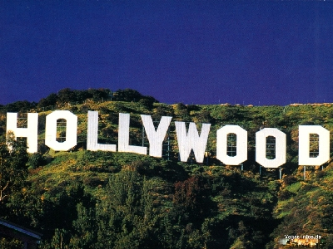
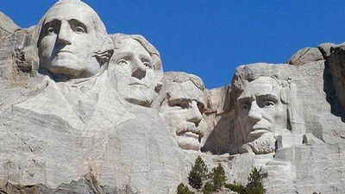
111.1 AMERIKA
Elektronická učebnice - I. stupeň Základní škola Děčín VI, Na Stráni 879/2 – příspěvková organizace Svět kolem nás
Autor: Mgr. Hana Kopčanová
Notes:
Víte, kdo způsobuje angínu, chřipku, nebo neštovice?

Slide 2
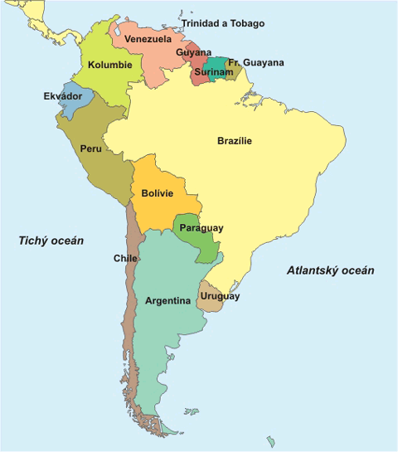
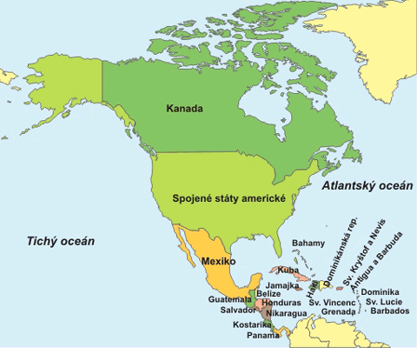
111.2 Co už víš?
Elektronická učebnice - I. stupeň Základní škola Děčín VI, Na Stráni 879/2 – příspěvková organizace Svět kolem nás
Jižní Amerika
Amerika je jedním ze šesti kontinentů.
Amerika se dělí na Severní a Jižní.
Severní Amerika

Slide 3
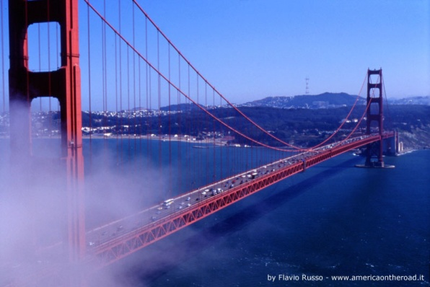
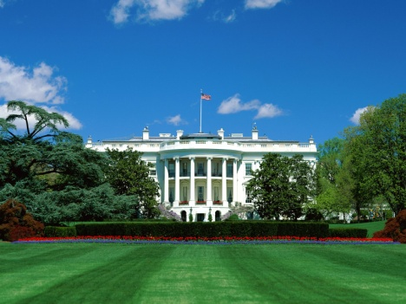
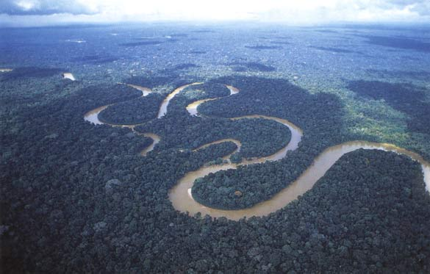
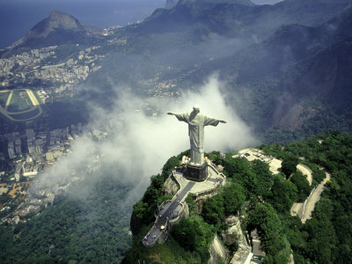
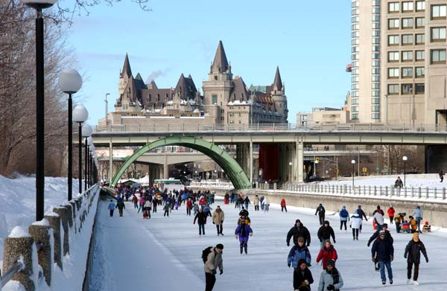
111.3 Jaké si řekneme nové termíny a názvy?
Elektronická učebnice - I. stupeň Základní škola Děčín VI, Na Stráni 879/2 – příspěvková organizace Svět kolem nás
Kordillery, Andy - pohoří v Americe
Amazonka, Mississippi - velké řeky Ameriky
New York, Washington D.C., Los Angeles, San Francisco, Ottawa, Ontario - významná města Severní Ameriky
Brasilia, Buenos Aires, Rio de Janeiro, Bogota - významná města Jižní Ameriky
Bílý dům, Washington, USA
Golden Bridge, San Francisco, USA
Amazonka
Ottawa, Kanada
Ježíš nad Rio de Janeirem

Slide 4
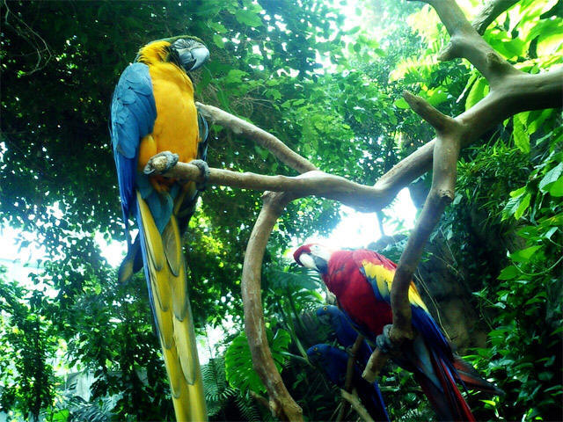
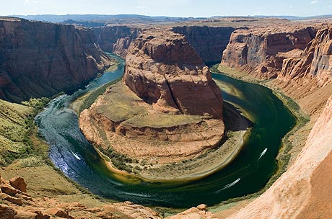
111.4 Co si řekneme nového?
Elektronická učebnice - I. stupeň Základní škola Děčín VI, Na Stráni 879/2 – příspěvková organizace Svět kolem nás
Leží na severní i jižní části západní polokoule.
Ameriku omývají Atlantický, Tichý a Severní ledový oceán.
Největší řeky Ameriky jsou Mississippi v Severní Americe a nejdelší řeka světa Amazonka v Jižní Americe.
Kolem západního pobřeží celého světadílu se táhnou vysoké hory Kordillery z Aljašky až do Mexika, na které potom navazují velehory Andy v Jižní Americe.
Zastoupena jsou všechna podnebná pásma. Kolem Amazonky nalezneme největší tropické deštné lesy na planetě. Najdeme zde vzácná zvířata a rostliny.
Země Severní Ameriky (USA, Kanada) patří k nejvyspělejším na světě. Státy Jižní Ameriky jsou spíše chudší státy.
Amerika, především Severní, má velké nerostné bohatství. Průmyslová odvětví jsou zde zastoupena všechna. V Jižní Americe najdeme spíše zemědělské státy.
obyvatelé deštných pralesů, Brazílie
Grand Canyon, USA
Niagarské vodopády, hranice USA-Kanada

Slide 5
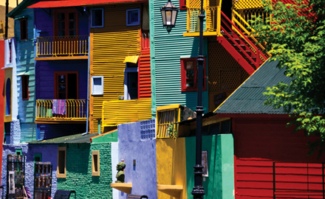
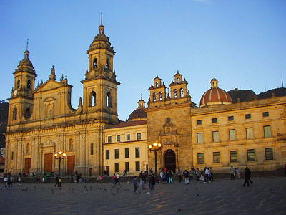
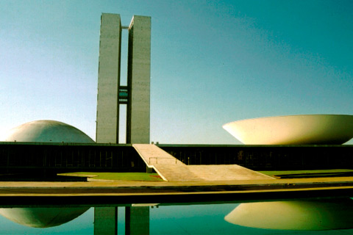
111.5 Procvičení a příklady
Elektronická učebnice - I. stupeň Základní škola Děčín VI, Na Stráni 879/2 – příspěvková organizace Svět kolem nás
Buenos Aires
Znáš hlavní města amerických států? Přiřaď město ke správnému státu. Pracuj s atlasem.
Spojené státy americké
Ottawa
Kanada
Mexico City
Bogotá
Argentina
Washington D.C.
Mexiko
Buenos Aires
Kolumbie
Brasília
Brasília
Brazílie
Bogotá

Slide 6
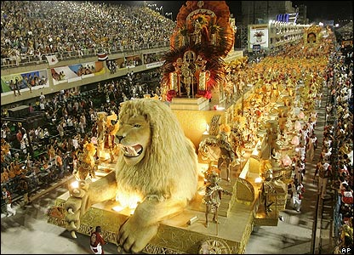
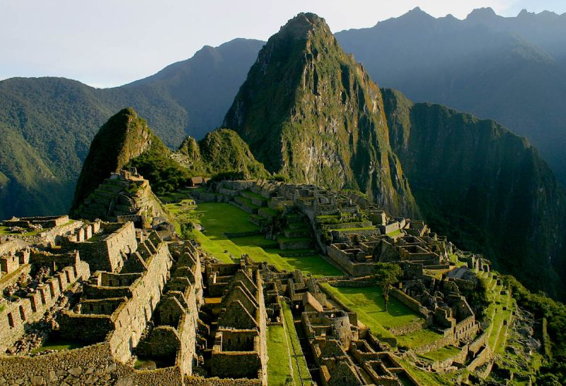
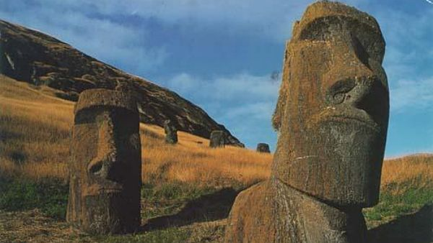
111.6 Něco navíc pro šikovné
Elektronická učebnice - I. stupeň Základní škola Děčín VI, Na Stráni 879/2 – příspěvková organizace Svět kolem nás
Karneval Rio de Janeiro
NP Yellowstone
Víte, že…?
New York je nejlidnatější město Ameriky a zároveň nejnavštěvovanější město na světě.
V USA se nachází skoro 60 národních parků. Mezi nejznámější patří Yellowstone, Údolí smrti a Grand Canyon.
Mt. Rushmore je památník čtyřem americkým prezidentům a je vytesán přímo do skály.
V Riu de Janeiru se každoročně pořádá největší, nejznámější, nejbarevnější a nejdivočejší karneval na světě.
Až roku 1991 se v Peru objevily zbytky inckého města Machu Picchu. O místě vysoko v horách nikdo nevěděl od 15.st.
Světově známé filmové ateliéry Hollywood se nacházejí ve městě Los Angeles.
Velikonoční ostrov, patřící Chile, je nejodlehlejší obývaný ostrov světa. Nachází se zde magické sochy Moai.
Machu Picchu
Mt. Rushmore
Velikonoční ostrov

Slide 7
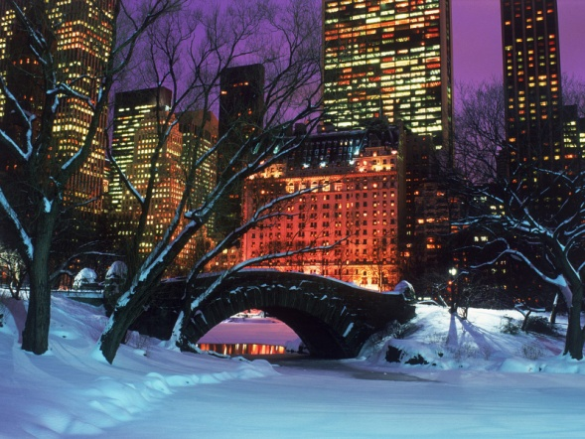
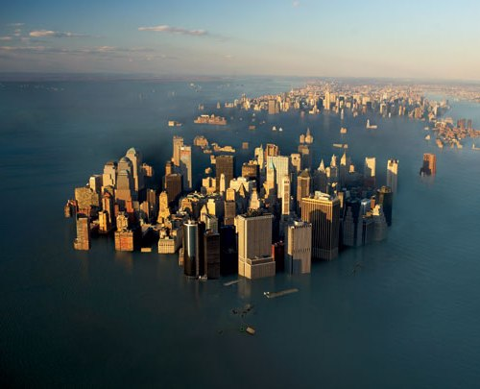
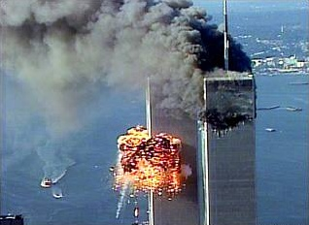
111.7 New York City
Elektronická učebnice - I. stupeň Základní škola Děčín VI, Na Stráni 879/2 – příspěvková organizace Svět kolem nás
New York is the most populous city in the USA. New York is a world city of politics, culture and science. There are a lot of museums, universities, galeries, theatres, cinemas, sport´s events etc.
There is The Statue of Liberty - a world famous symbol of freedom, given by France to the USA.
The city was attacked by the terrorists on Tuesday, September 11, 2001.
Vocabulary:
populous - lidnatý
science - věda
theatres - divadla
events - události
The Statue of Liberty - Socha svobody
freedom - svoboda
given - darovaný
was attacked - bylo napadeno

Slide 8
111.8 Test znalostí
Elektronická učebnice - I. stupeň Základní škola Děčín VI, Na Stráni 879/2 – příspěvková organizace Svět kolem nás
Která z těchto řek je nejdelší? Amazonka Mississippi Volha Vltava | Hlavní město USA je: New York Washington D.C. Ottawa Paříž
Niagarské vodopády najdeme: v Brazílii na hranici USA a Kanady v Mexiku v Africe | Který ze světových oceánů neomývá břehy Ameriky? Indický o. Severní ledový o. Tichý o. Atlantický o.
Správné odpovědi:
a
b
b
a
Test na známku

Slide 9
111.9 Použité zdroje, citace
Elektronická učebnice - I. stupeň Základní škola Děčín VI, Na Stráni 879/2 – příspěvková organizace Svět kolem nás
Místo, kde žijeme, I. Smolová, Z. Szczyrba, učebnice pro 4. a 5. ročník ZŠ, nakladatelství Prodos
http://upload.wikimedia.org/wikipedia/commons/1/10/Mount_Rushmore_National_Memorial.jpg
http://www.usa24.cz/wp-content/gallery/socha-svobody/socha-svobody-3.jpg
http://26.media.tumblr.com/tumblr_la1aoqbXQZ1qe7c7do1_500.jpg
http://narovinu.bloger.cz/obrazky/narovinu.bloger.cz/teror.jpg
http://www.free-desktop-backgrounds.net/free-desktop-wallpapers-backgrounds/free-hd-desktop-wallpapers-backgrounds/497099694.jpg
http://www.www.stahujte.cez-okno.net/files/clanok-subory-2010/machu-piccu-1.jpg
http://www.newsinus.us/wp-content/uploads/2011/07/Yellowstone-National-Park-Program.jpg
http://media.novinky.cz/044/448-top_foto1-xbtda.jpg
http://www.tejulla.estranky.cz/img/mid/55/293126_samba-karneval-rio-de-janeiro.jpg
http://2.bp.blogspot.com/-a7b0MeENyGI/Tx8S-2-5jeI/AAAAAAAAAbg/8G1YWlwo2iY/s1600/Carnival.jpg
http://www.nh-hotels.com/hotel_images/cities/buenos-aires.jpg
http://www.webareal.cz/fotky5613/amerika_PHYS.jpg
http://www.bedekr.cz/files/staty/kont/samerika.gif
http://www.bedekr.cz/files/staty/kont/jamerika.gif
http://destinonomada.com/mm_uploads/Bogot%C3%A11.jpg
http://www.komenskeho66.cz/materialy/zemepis/obrazky/akwarium_amazonia.jpg
http://www.trekkies.cz/storage/obrazky/2009/200905120920_dolar.jpg
http://brookemonfort.files.wordpress.com/2011/10/hollywood.jpg
http://www.gherp.com/kingsnake/scientific/boa_python/Corallus%20caninus%20becc.jpg
http://mexico-travel.com/images/mexicofan.jpg
http://3.bp.blogspot.com/-h_KfzrwFObI/TmUeNbnyeNI/AAAAAAAABkA/wsGD9BkFdQQ/s1600/san-francisco-10.jpg
http://katrinka25.sweb.cz/AmazonkaV.jpg

Slide 10
Elektronická učebnice - I. stupeň Základní škola Děčín VI, Na Stráni 879/2 – příspěvková organizace Svět kolem nás
111.10 Anotace
Autor | Mgr. Hana Kopčanová
Období | 02 - 06/2011
Ročník | 5. ročník
Klíčová slova | Amerika, pohoří, řeky, města
Anotace | Prezentace popisující přírodní podmínky Ameriky

